Slide 1
Классификация ЭС по назначению
Наблюдение и интерпретация (показаний приборов с целью обнаружения аварийных ситуаций).
Прогноз (места возникновения вооруженного конфликта по данным разведки).
Диагностика (определение причины заболевания по симптомам, наблюдаемым у пациента и др.).
Проектирование (разработка СБИС и др.).
Планирование (разработка плана воздушного нападения).
Отладка (составление рекомендации по исправлению неправильного функционирования системы).
Ремонт (выполнение последовательности предписанных исправлений).
Обучение (повышения уровня знаний на основе заложенной методике).
Управление (поведением системы, производством и др.).
Классификация (распределение объектов по группам, классам).

Slide 2
По режимам функционирования:
*Статические (набор правил и фатов в БЗ не изменяется в процессе решения задачи).
*Динамические (реального времени) (набор правил и фактов меняется, например, в задачах управления).
По способу выработки заключения (вывода):
*Поверхностные (обеспечивают выбор варианта заключения из заранее известного множества).
*Глубинные (при необходимости могут сами сформулировать заключение, если его нет. Т.е. могут сами синтезировать специальные правила с заключениями).
Активно применяются:
в военном деле; геологии; медицине; космосе; производстве; электронике; химии.

Slide 3
По классам в структуре ISS
Основой классификации является критерий вида:
K is A^B^C
где
К - комплексный логический критерий, определяющий класс ЭС:
А - количество целей, достигаемых в процессе решения задания;
В - вид обработки знаний (сосредоточенная, распределенная).
С - характеризует обмен знаниями между участниками в процессе решения задачи.

Slide 4
Примеры классов ЭС
1-й класс ЭС имеет вид:
Цель одна. Вид обработки SI «сосредоточенная». Обмен знаниями между участниками отсутствует. 1-й класс представлен «простыми ЭС», простой ИИ.
2-й класс ЭС имеет вид:
Цель одна. Вид обработки SI «распределенная». Обмен знаниями между участниками отсутствует.
3-й класс ЭС имеет вид:
Целей несколько. Вид обработки SI «гибридная» Имеется обмен между участниками.
Комплексный логический критерий позволяет классифицировать системы, которые еще не реализованы.

Slide 5
Особенности гибкой обработки
Параллельная, распределенная
Мультимедийная информация
Работа с неполной и зашумленной информацией
Самообучение
Интуиция

Slide 6
Схема структурная обобщенной экспертной системы

Slide 7
Назначение компонентов:
1. Компонента взаимодействия (лингвистический процессор, реализует семантический интерфейс) реализует взаимодействие на естественном для пользователя языке.
2. Рабочая память - хранит текущие (активные в данный момент) данные и знания).
3. Интерпретатор (или механизм логического вывода)- осуществляет выбор необходимых правил и фактов, отслеживает конфликтные ситуации и выполняет действия, указанные в правой части правила
4. Объяснительная компонента - объясняет действия системы на ограниченном естественном языке.
5. Приобретение знаний - совместно с компонентой взаимодействия преобразует знания из естественной формы в форму внутреннего представления экспертной системы.
6. База знаний - хранит знания в формализованном виде.

Slide 8
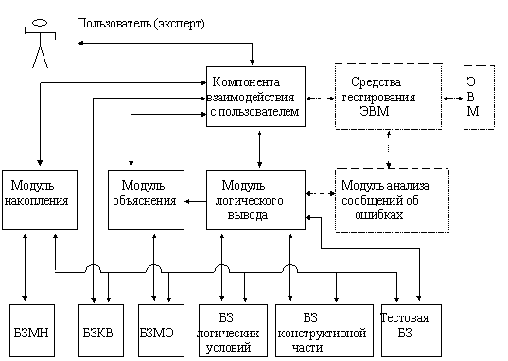
Структура диагностической экспертной системы

Slide 9
Наиболее известные ЭС
Simptomus — определяет диагноз пациента.
CLIPS — оболочка для построения ЭС.
OpenCyc — динамическая ЭС с глобальной онтологической моделью (т.е. такая модель легко реализуется на компьютере);
WolframAlpha — база знаний и набор вычислительных алгоритмов, интеллектуальный «вычислительный движок знаний»
MYCIN —для диагностики и наблюдения за состоянием больного при менингите и бактериальных инфекциях.
HASP/SIAP — интерпретирующая система, которая определяет местоположение и типы судов в Тихом океане по данным акустических систем слежения.
IBM Watson — суперкомпьютер фирмы IBM, способный понимать вопросы, сформулированные на естественном языке, и находить на них ответы в базе данных.

Slide 10
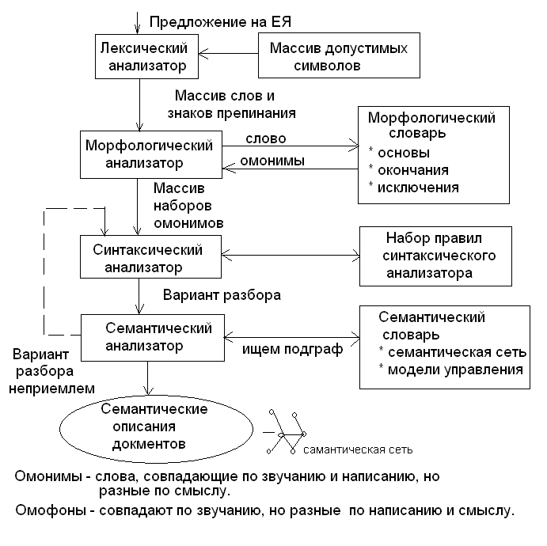

Slide 11
Виды систем машинного перевода
Системы на основе грамматических правил
(Rule-Based Machine Translation, RBMT)
Анализируют текст и строят его перевод на базе встроенных словарей и набора правил.
Статистические системы
(Statistical Machine Translation, SMT)
Применяется принцип статистического анализа: используется опыт ранее сделанных переводов. Программа анализирует статистику межъязыковых соответствий, словоупотребления, синтаксических конструкций и т. д., а затем выбирает вариант перевода. В итоге получается самообучение, но человек также может корректировать выдаваемые переводы. Так работает сервис «Переводчик Google». Качество перевода повышается с каждым переведённым текстом.
Гибридные системы. Используют преимущества вышеуказанных систем.

